Slide 1
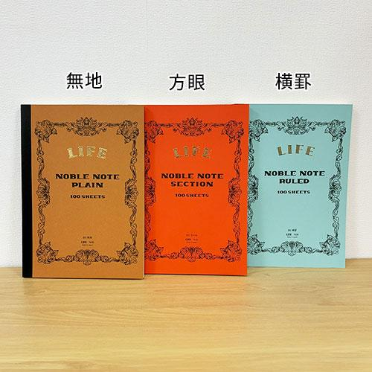
【提案書】
ノーブルノート B5
B5サイズのノーブルノートは大きすぎず、手に取って書きやすく持ち運びにも便利。独自開発の、Lライティングペーパーは、書き味滑らかで目の負担も少ないので日常的なメモ帳に最適です。
特徴
納期
納期スペース
仕様
サイズ : B5判
備考 : 内容：100枚
お見積
お見積りスペース

